Slide 1
z-fighting

Slide 2
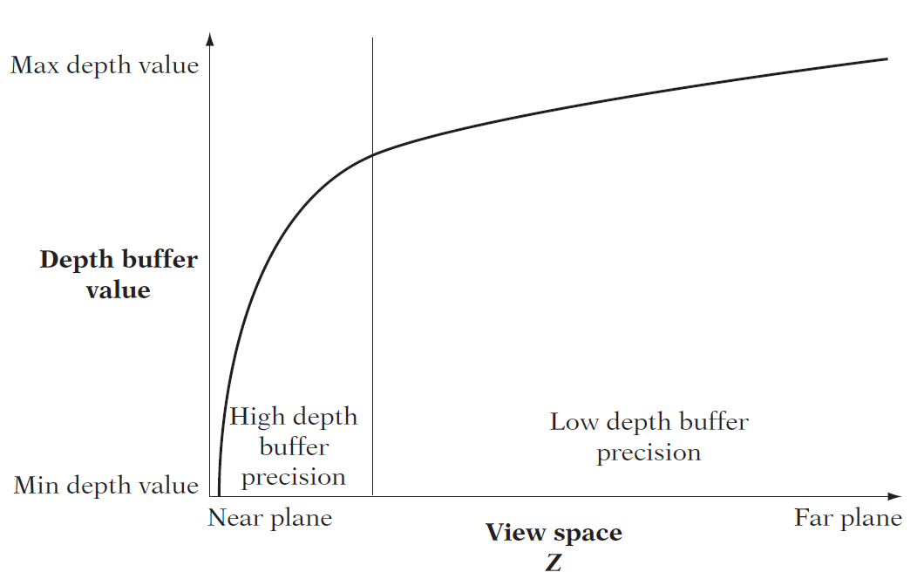
z-fighting
在视图空间z线性，但是在屏幕空间z值非线性。
从ndc的z值转换到线性z为：
如果有2个三角形接近公面
但是深度缓存没有足够的精
度表示谁在谁的前面，结果
就是2个面频繁转换显示顺序，这就叫z-fighting

Slide 3
减轻z-fighting
1.物体不要放置太近
2.把近平面尽可能放远，减少近平面远平面的距离
3.更高精度的深度缓存，把24位升到32位
4.深度偏移，按距离分多次画，先画近的，再画远的，按照距离缩小物体。
5.logarithmic Z-buffer，在GTA5中使用。

Slide 4
z-fighting参考文献
https://learnopengl.com/#!Advanced-OpenGL/Depth-testing
https://en.wikipedia.org/wiki/Z-fighting
http://www.adriancourreges.com/blog/2015/11/02/gta-v-graphics-study/
http://www.gamasutra.com/blogs/BranoKemen/20090812/85207/Logarithmic_Depth_Buffer.php
http://stackoverflow.com/questions/18182139/logarithmic-depth-buffer-linearization/18187212#18187212
http://stackoverflow.com/questions/22364930/logarithmic-depth-buffer-opengl

Slide 5
mipmapping

Slide 6
mipmapping参考
http://www.cnblogs.com/mavaL/p/3337851.html
https://www.lihuasoft.net/article/show.php?id=4509

